Slide 1


Uporaba fotografije v sodnomedicinski stroki
Prof. Thomas Wenzel
Notes:
1

Slide 2
Finančna podpora
Projekt je sofinancirala Evropska komisija. Ta objava odraža izključno mnenja avtorja, zato Komisija ne odgovarja za uporabo podatkov, vsebovanih v njej.
Notes:
2

Slide 3
Avtorske pravice
Pričujoče delo je avtorsko zavarovano pod licenco
Creative Commons Attribution-NonCommercial-NoDerivs 3.0 Unported License.
Za podrobnejše podatke obiščite: http:// creativecommons.org
Notes:
3

Slide 4
Opomba
Na naslednjih straneh so predstavljeni "vsakdanji" primeri z dejanskimi žrtvami mučenja.
Tehnična kakovost ni optimalna; uporabljena oprema je enostavna in cenovno ugodna, s čimer odražamo dejanske delovne pogoje.
Zato da smo lahko uporabili fotografije, ki jih boste videli v tej predstavitvi, smo od žrtev pridobili pisno soglasje.

Slide 5
Fotografija v sodnomedicinski stroki - Primer št. 1
Oglejte si sliko na naslednji strani, ki je bila posneta v času evidentiranja žrtve mučenja.
Vzemite si čas.
Razmislite: kaj je bilo storjeno pravilno in kaj bi lahko izboljšali?
Notes:
Opomba: Prostovoljno soglasje bolnika in zdravnika za uporabo te fotografije je pridobljeno.

Slide 6
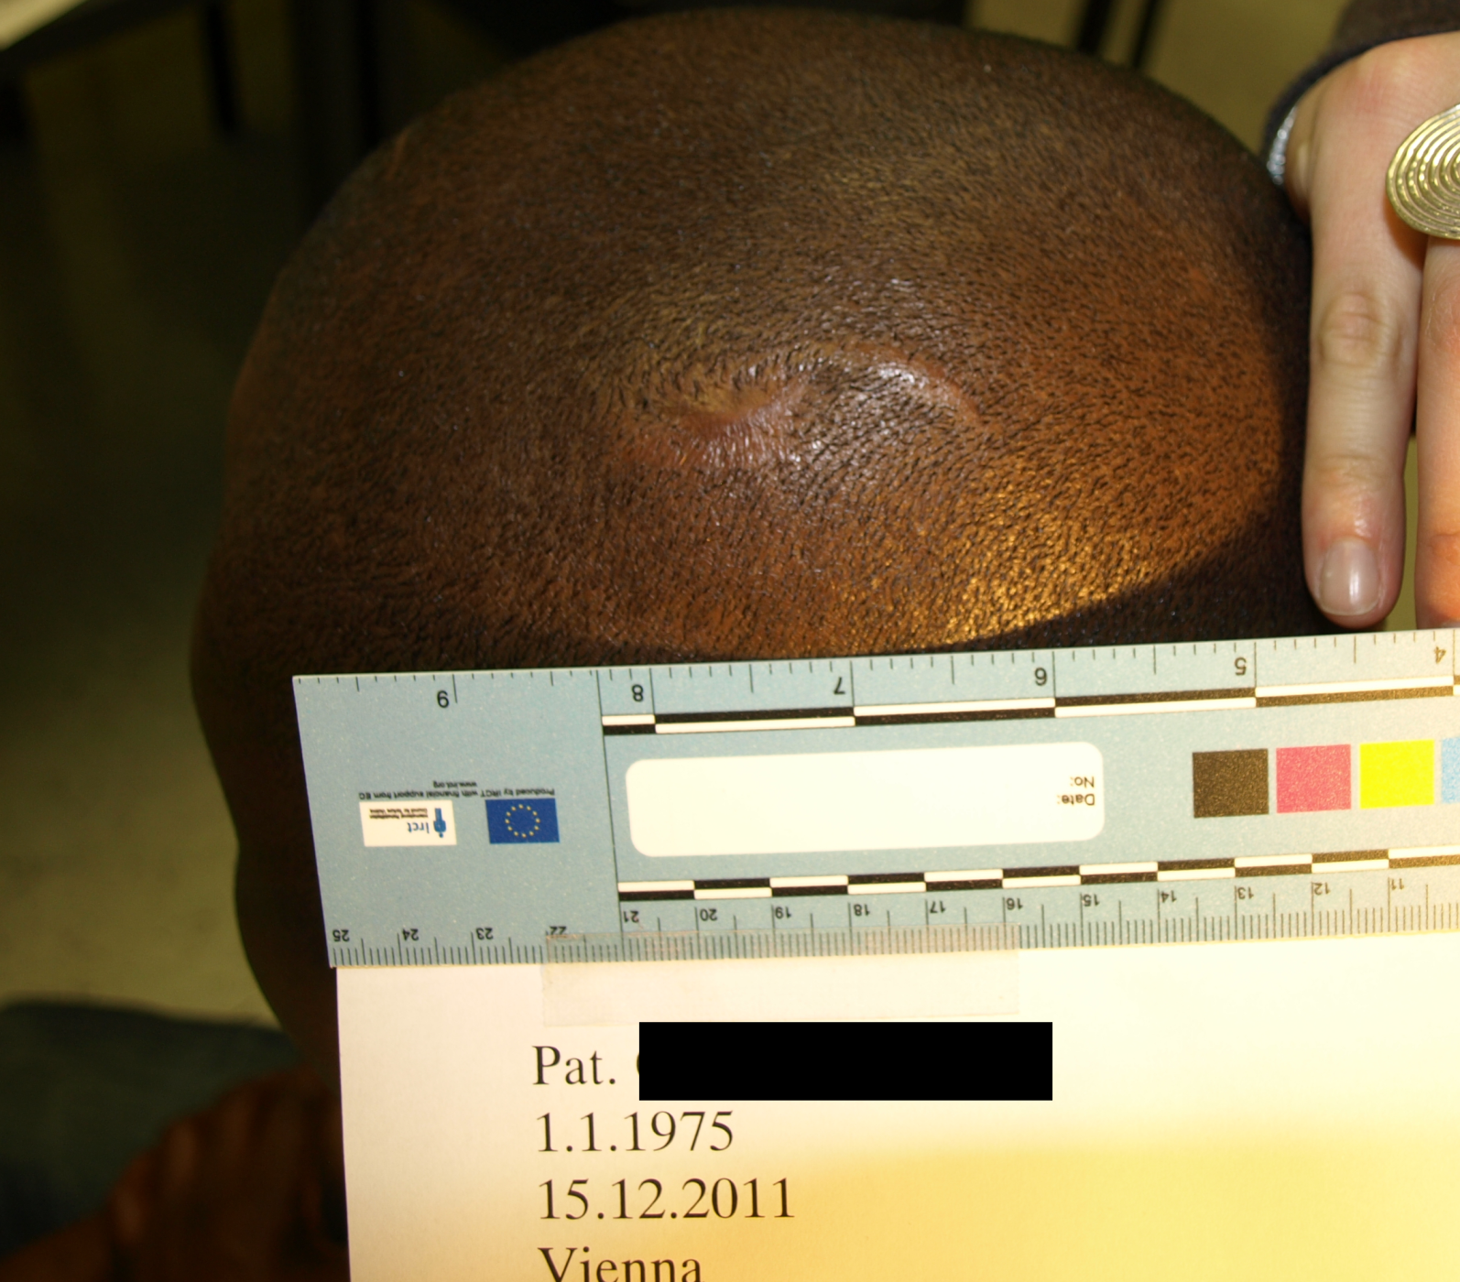
Notes:
Opomba: Posebno ravnilo, ki ga vidite na fotografiji, je zagotovila družba IRCT Copenhagen (www.irct.org). Naročite ga pri njih.

Slide 7

Brazgotina (rez od mačete, star 7 let)
Ravnilo za določitev velikosti in barve
Pomembni podatki:
ime; rojstni datum,
dan in kraj, kjer je bila posneta fotografija posneta
Notes:
Opomba: Posebno ravnilo, ki ga vidite na fotografiji je zagotovila družba IRCT Copenhagen (www.irct.org). Naročite ga pri njih.

Slide 8
Ocenite
 | 1 -6 | Kaj bi lahko izboljšali?
Kakovost fotografije:
Pomembni podatki (lokacija, čas, številka dosjeja):
Kvalifikatorji (standardna barvna lestvica, standardno ravnilo):
Meta podatki, ki so na voljo (resolucija, avtor, fotoaparat, (hitrost zaklopa, če je smiselno), zaslonka, GPS podatki, če so na voljo)
Notes:
Meta podatki so "inherentni" podatki, kot je resolucija (število pikslov, ki pomenijo velikost slike). Poseben sistem za ohranjanje dokazov znotraj sodnomedicinske stroke preprečuje nedovoljeno spreminjanje dokazov.
Nadaljnje branje:
1.
Marin N, Buszka JM. Alternate Light Source Imaging: Forensic Photography Techniques. Anderson Publishing; 2013.
2.
Blitzer HL, Jacobia J. Forensic Digital Imaging and Photography. 1st Aufl. Anderson Publishing; 2001.
3.
Calderwood A. Forensic Photography. Anderson Publishing; 2005.
4.
Duckworth JE. Forensic Photography Techniques. Charles C Thomas Pub Ltd; 1983.

Slide 9
Primeri rešitev
 |  | Kaj bi lahko izboljšali?
Kakovost fotografije: |  | Uporaba obročne bliskavice/dodatne luči, stojala
Pomembni podatki (lokacija, čas, številka dosjeja): |  | Številka dosjeja in fotografije, ime izpraševalca Dodajte v elektronski obliki (pozor: zadnja možnost lahko ogrozi nepristranskost)
Kvalifikatorji (standardna barvna lestvica, standardno ravnilo): |  | Ravnilo bi lahko držali bližje in bolj vzporedno
Meta podatki, ki so na voljo (resolucija, avtor, fotoaparat ,(hitrost zaklopa, če je smiselno), zaslonka, GPS podatki, če so na voljo) |  | Lahko bi še kaj dodali

Slide 10
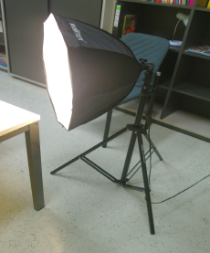
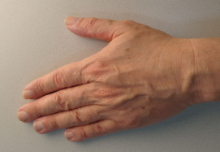
Pripomočki
Odvisno od okolja, kjer poteka fotografiranje, lahko boljše rezultate dosežete z uporabo obročne bliskavice ali odbojnika
- fotografija ne sme vsebovati preveč senc ali biti brez kontrastov.
Kakovost fotografije lahko izboljšate, če ustrezno izberete barvo ozadja in prikrijete nepomembne predmete (s pomočjo rjuhe ali lista papirja).

Slide 11
Pripomočki
Posebna ravnila in lestvice, ki se uporabljajo v sodnomedicinski stroki
Če nimate na voljo nobenega drugega pripomočka, lahko uporabite kakršen koli predmet z natančno opredeljeno velikostjo in barvo.
Posebna ravnila - na voljo so npr. tudi pri družbi IRCT (www.irct.org) - so na voljo v različnih oblikah, tudi v obliki črke L, ki olajša merjenje dvodimenzionalnih ran.

Slide 12
Pripomočki v okviru IP in projekta ARTIP
V prilogi k Istanbulskemu protokolu je na voljo shema telesa, s pomočjo katere lahko locirate poškodbe in jih povežete s posnetimi fotografijami.
Uporabite pa lahko tudi pripomočke (obrazec za evidentiranje fotografij, časovni potek, preprosto ravnilo), ki so na voljo v zbirki pripomočkov, nastalih v okviru projekta ARTIP.

Slide 13
Primer št. 2
Natančno poglejte spodnjo fotografijo.
Razmislite o sledečem:
- s čim bi lahko bile narejene te brazgotine (1,2,3)?
- kako je storilec najverjetneje uporabil pripomoček, s katerim je zadal rano?

Slide 14
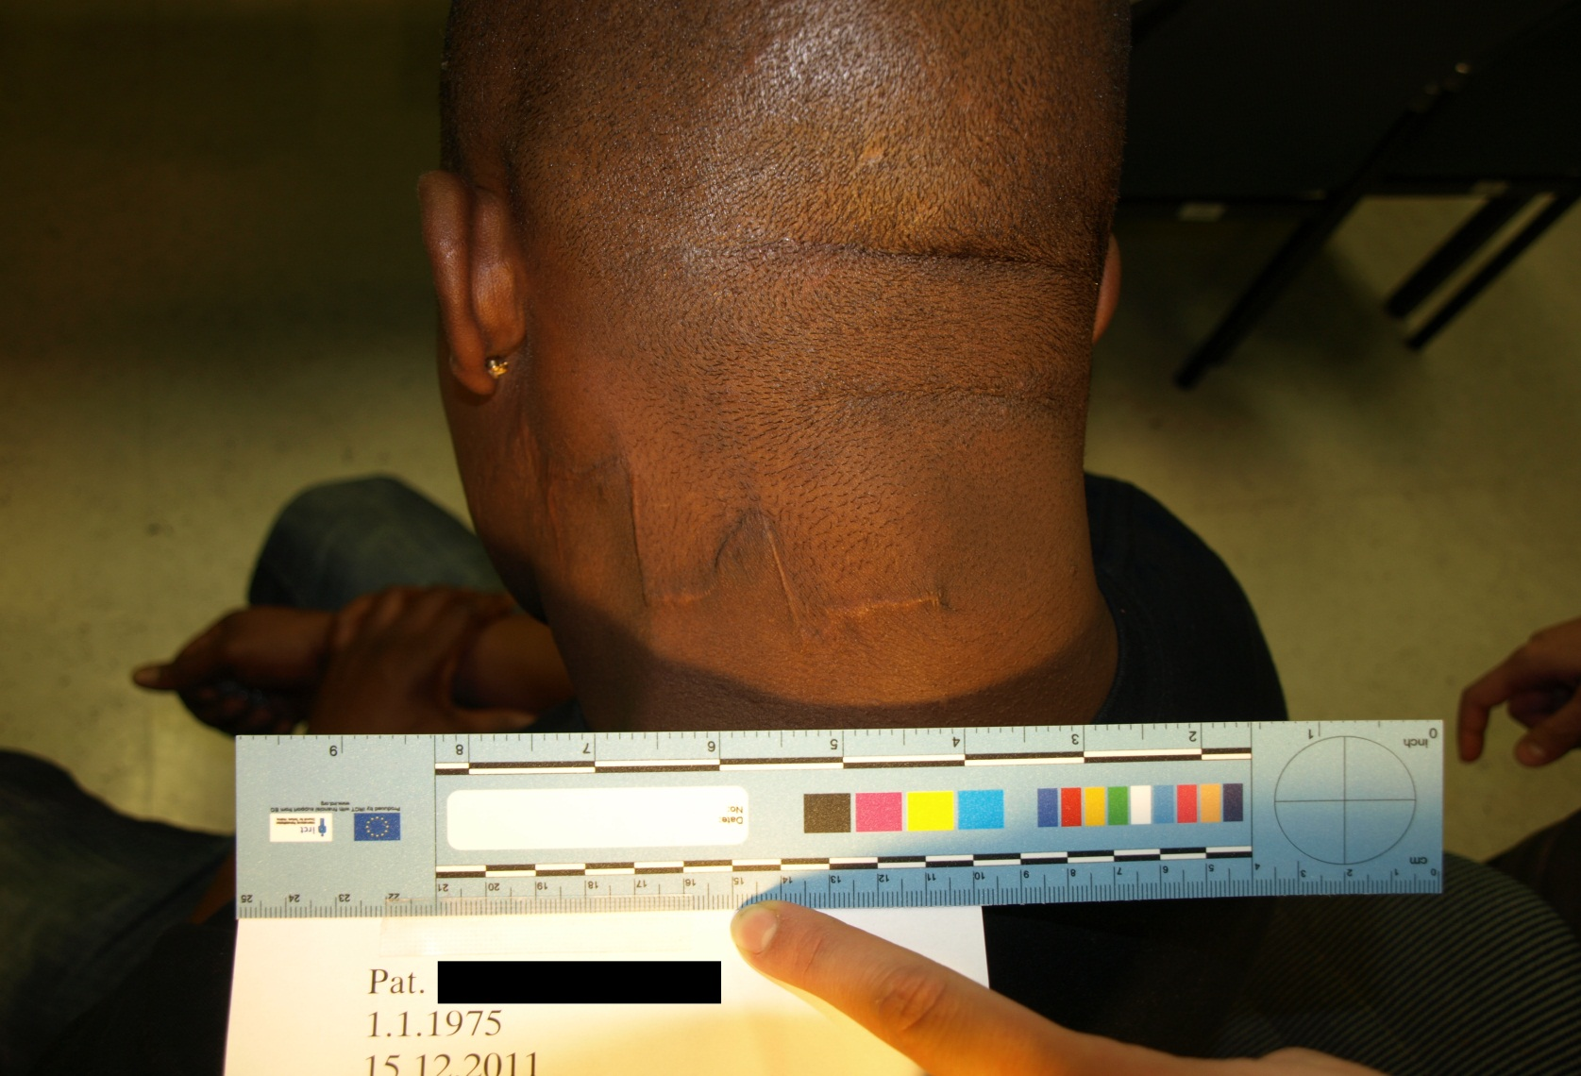
Primer št. 2
1
2
3

Slide 15
Razlaga primera št. 2
Brazgotine, ki so nastale po tem, ko je žrtev padla na tla, in sicer z mačeto.
Čas: približno 8 let, preden je bila posneta fotografija

Slide 16
Primer št. 2 - nadaljevanje
Razmislite o sledečem:
Kako bi lahko razložili močno brazgotinjenje in drugačen videz brazgotine št. 3?

Slide 17
Primer št. 2 - nadaljevanje

Slide 18
Primer št. 2 - nadaljevanje
Razlaga:
Medtem ko imata rana št. 1 in št. 2 gladke robove, je opaziti pri rani št. 3, da je mačeta zdrsnila, zaradi česar je za sabo pustila grdo raztrganino na koži s poškodovanim tkivom. Rano so najprej enostavno oskrbeli z obvezami, saj drugega zdravljenja ni bilo na voljo.
V evropski državi, ki je sprejela žrtev, so opravili operativni poseg, da bi preprečili pretirano brazgotinjenje. Glede na zapis v zdravstvenem kartonu žrtve, je bila operacija opravljena nekaj let pred preiskavo.

Slide 19
Primer št. 2 - nadaljevanje
Razmislite o sledečem:
Kateri so naslednji koraki pri preiskavi?

Slide 20
Primer št. 2 - nadaljevanje
Razlaga:
Nevrološki pregled, ki pokaže morebitne poškodbe živčnega sistema.
Magnetna resonanca, s katero se preverijo znaki tope poškodbe glave, nevropsihološko testiranje.
Ultrazvok, s katerim se pregledajo poškodbe tkiva.
Scintigrafija skeleta (če ta vrsta preiskave ni na voljo, se lahko opravi rentgen), da se preverijo morebitne poškodbe kosti.
Notes:
Topa poškodba, nepenetrantnapoškodba glave lahko celo v mili obliki povzroči trajne simptome, ki spominjajo na posttravmatsko stresno motnjo. Opazne so težave s spanjem, omotica, vrtoglavica, razdražljivost, utrujenost, težave s koncentracijo in spominom
(glejte tudi 1. Williams WH, Potter S, Ryland H. Mild traumatic brain injury and Postconcussion Syndrome: a neuropsychological perspective. J. Neurol. Neurosurg. Psychiatr. Oktober 2010;81(10):1116–22.)
V zvezi s scintigrafijo skeleta glejte tudi
Mirzaei S, Knoll P, Lipp RW, Wenzel T, Koriska K, Köhn H. Bone scintigraphy in screening of torture survivors. Lancet. 19. September 1998;352(9132):949–51.

Slide 21
Primer št. 2 - nadaljevanje
Razmislite o sledečem:
- magnetna resonanca možganov za razliko od nevrološkega pregleda ni razkrila patoloških znakov.
- scintigrafija skeleta je pokazala povečano aktivnost na spodnji desni golenici in levi desni mečnici.
Ali si ti rezultati nasprotujejo? Kakšna interpretacija je možna?

Slide 22
Primer št. 2 - nadaljevanje
Vse vrste nasilja nimajo za posledico tope poškodbe glave in/ali sprememb, opaznih pri preiskavi z magnetno resonanco.
Medtem ko lahko preiskava z magnetno resonanco pripelje do lažno negativnega rezultata (kar pa ne drži v našem primeru), pa je mogoče tudi, da rezultati po 8-ih letih niso več vidni.
Tako rezultati niso v nasprotju s poročilom ali rezultati scintigrafije skeleta.

Slide 23
Primer št. 2 - nadaljevanje
Razmislite tudi o sledečem:
oseba lahko pomeša spomine, ali poda nasprotujoče si izjave tudi zaradi posttravmatske stresne motnje.
Notes:
To si na sodišču z lahkoto razlagajo narobe, kjer nasprotujoče si izjave velikokrat razumejo kot znak neveredostojnosti.

Slide 24
Primer št. 2 - nadaljevanje
Nadaljnje ugotovitve v predstavljenem primeru:
Posttravmatska stresna motnja, travmatični spomini in nočne more, povezane z napadom z mačeto; travmatični spomini na družinske člane, ki so jih ubili
Huda depresija, ponavljajoča
Simptomi so se začeli pojavljati po dogodku; v družini ni predhodne anamneze anksioznosti ali motenj razpoloženja

Slide 25
Povzetek
"Najboljše možne" fotografije so pomemben del preiskave.
Pravilo št. 1: Tudi najbolj preprosta fotografija je boljša, kot če fotografije sploh ni.
Pravilo št. 2: Strokovni ali tudi improvizirani pripomočki in dobro evidentiranje podatkov na fotografijah lahko znatno izboljša rezultate preiskave.

Slide 26
Povzetek
Dobro evidentirani podatki predstavljajo integrirano zbirko podatkov na osnovi interdisciplinarnega pristopa.
Različne vidike in ugotovitve je potrebno gledati v kontekstu z različnimi ugotovitvami in pripovedjo (poročilom stranke).

